Slide 1
Elementos de máquinas II
Aula 27 – Engrenagens tipo coroa e sem fim
Prof. Walter Antonio Kapp, Dr. Eng.

Slide 2
Assunto desta Aula
Engrenagens tipo coroa e sem fim:
Forças em Engrenagens tipo coroa e sem fim
Resistência ao desgaste superficial de Engrenagens tipo coroa e sem fim
Esta nota de aula foi baseada no capítulo 15 do livro Elementos de Máquinas de Shiegley e no material teórico do fabricante de Engrenagens Japonês KHK: http://khkgears.net/gear-knowledge/gear-technical-reference/surface-durability-worm-gear/

Slide 3
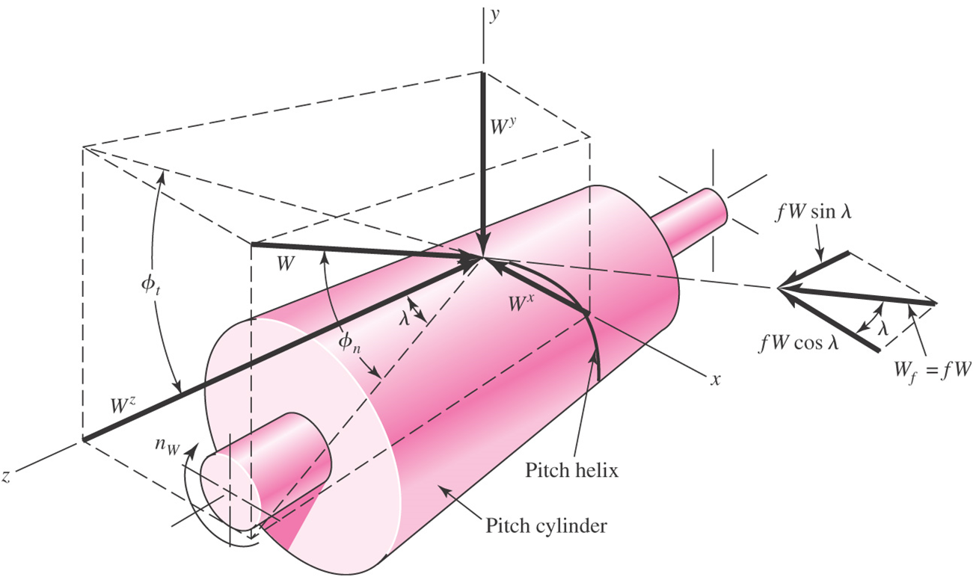
Engrenagens tipo coroa e sem fim
Forças no engrenamento por coroa e sem fim
F_{y}
μF_{n}‧sen(λ)
F_{n}
α_{t}
F_{x}
α_{n}
μF_{n}‧cos(λ)
F_{a}=μF_{n}
F_{z}
Hélice primitiva
Cilindro primitivo

Slide 4
Engrenagens tipo coroa e sem fim
Forças no engrenamento por coroa e sem fim
F_{y}
μF_{n}‧sen(λ)
F_{n}
α_{t}
F_{x}
α_{n}
μF_{n}‧cos(λ)
F_{a}=μF_{n}
F_{z}
Hélice primitiva
Cilindro primitivo

Slide 5
Engrenagens tipo coroa e sem fim
Incluindo o atrito, as forças ficam:
A força de atrito pode ser escrita como>

Slide 6
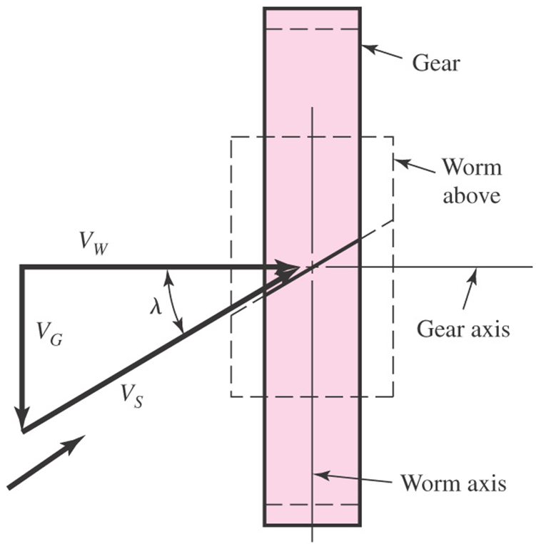
Engrenagens tipo coroa e sem fim
Podemos definir a eficiência como:
Substituindo a força de atrito nas equações
Velocidade de deslizamento

Slide 7
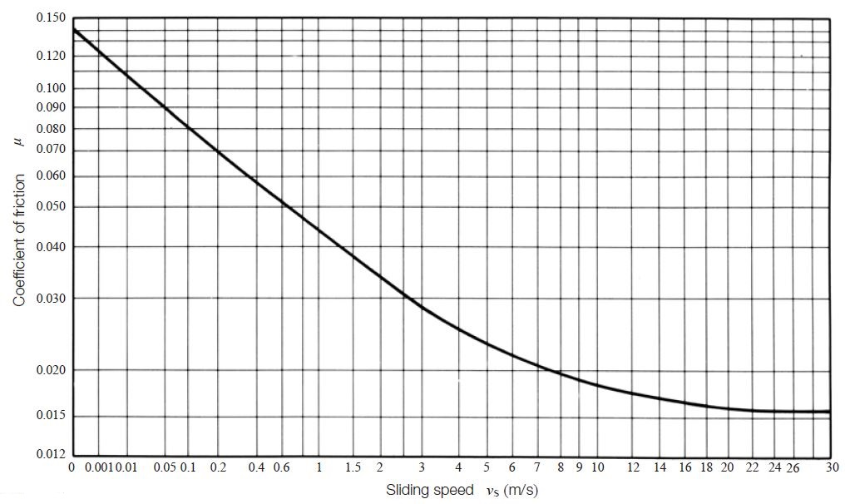
Engrenagens tipo coroa e sem fim
Coeficiente de atrito lubrificado entre Sem fim de Aço Cementado e retificado e coroa de Bronze Fosforoso

Slide 8
Engrenagens tipo coroa e sem fim
Coeficiente de atrito entre outros materiais típicos para engrenagens tipo coroa e sem fim:
Multiplicar o coeficiente do gráfico anterior pela tabela abaixo

Slide 9
Engrenagens tipo coroa e sem fim
Relação de torque quando a transmissão é um redutor de velocidade
Onde: T_{G}: Torque na coroa;
T_{W}: Torque no Sem Fim;
F_{Gt}: Força tangencial na coroa;
d_{W}: Diâmetro primitivo da coroa;
i: Relação de transmissão;
η_{R}: Eficiência da transmissão quando usada como redutor;
μ: Coeficiente de transmissão;
λ: Ângulo de hélice;
α_{n}: Ângulo de pressão.
Condição para que haja auto travamento

Slide 10
Engrenagens tipo coroa e sem fim
Relação de torque quando a transmissão é um multiplicador de velocidade:
Condição necessária para a transmissão ser reversível
Onde: T_{G}: Torque na coroa;
T_{W}: Torque no Sem Fim;
F_{Gt}: Força tangencial na coroa;
d_{W}: Diâmetro primitivo da coroa;
i: Relação de transmissão;
η_{M}: Eficiência da transmissão quando usada como multiplicador;
m: Coeficiente de transmissão.

Slide 11
Engrenagens tipo coroa e sem fim
Relação de torque quando a transmissão é um multiplicador de velocidade:
Condição necessária para a transmissão ser reversível
Onde: T_{G}: Torque na coroa;
T_{W}: Torque no Sem Fim;
F_{Gt}: Força tangencial na coroa;
d_{W}: Diâmetro primitivo da coroa;
i: Relação de transmissão;
η_{M}: Eficiência da transmissão quando usada como multiplicador;
m: Coeficiente de transmissão.

Slide 12
Engrenagens tipo coroa e sem fim
Considere a seguinte transmissão redutora:
Sem fim: KWG2-R1
Coroa: KHK AGCF2-60R1
Potência: 300 W
Rotação do motor: 3000 rpm
Determine: A distância entre centros;
O ângulo de Hélice;
As forças radiais e axiais nas engrenagens;
A eficiência;
A rotação, o torque e a potência de saída;
A potência dissipada no redutor;
Verificar se ocorrerá o auto travamento.

Slide 13
Engrenagens tipo coroa e sem fim
Resistência da superfície ao desgaste:
Deve-se comparar a força tangencial, ou o torque na transmissão com os seguintes limites:
Onde: F_{tlim}= Força tangencial limite na coroa;
T_{2lim} = Torque limite na coroa;
d₀₂ = Diâmetro primitivo da coroa;
m_{a} = Módulo axial;
K_{v} = Fator da velocidade de escorregamento;
K_{n} = Fator da rotação da coroa;
S_{clim}= Pressão de contato máxima;
Z = Fator de região;
Z_{L} = Fator do lubrificante
Z_{M} = Fator de Lubrificação
Z_{R} = Fator de Rugozidade
K_{C} = Fator de contato do dente

Slide 14
Engrenagens tipo coroa e sem fim
A fórmula do slide anterior será válida para torques de partida de no máximo 2x o nominal e no máximo duas partidas por hora. Caso as condições sejam mais severas deve-se calcular cargas equivalentes:
Onde: F_{te} = Força tangencial equivalente na coroa;
T2e = Torque equivalente;
F_{t} = Força tangente nominal na coroa;
K_{h} = Fator de ciclo de trabalho;
K_{S} = Fator de partidas.

Slide 15
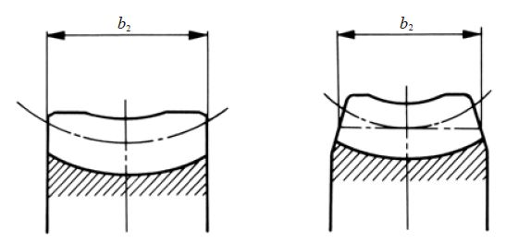
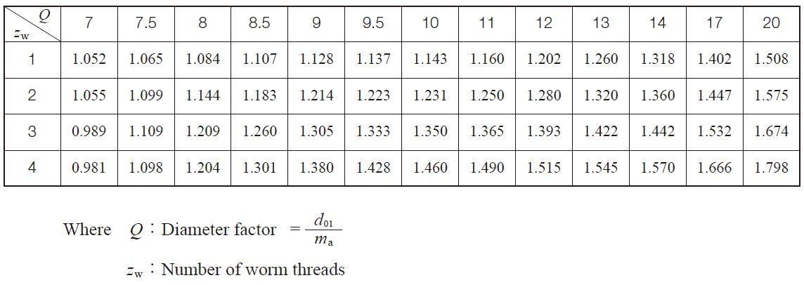
Engrenagens tipo coroa e sem fim
Fator de região: Z
Se , então:
Se , Então

Slide 16
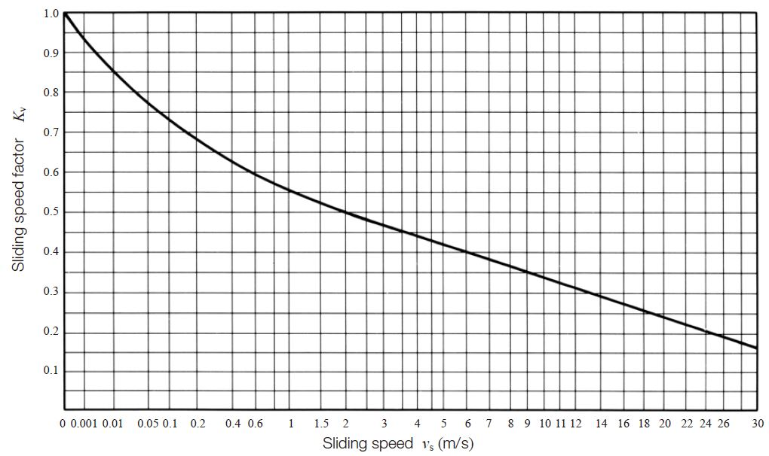
Engrenagens tipo coroa e sem fim
Fator de velocidade de escorregamento, K_{v}:

Slide 17
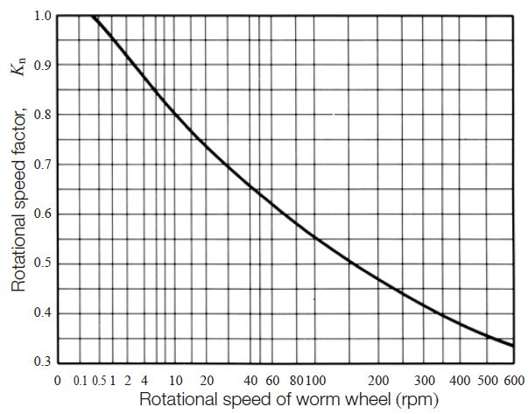
Engrenagens tipo coroa e sem fim
Fator de rotação da coroa, K_{n}:

Slide 18
Engrenagens tipo coroa e sem fim
Fator do lubrificante, Z_{L}:
Se o Lubrificante foi escolhido de acordo com a viscosidade recomendada e tem aditivos EP (extrema pressão):
Z_{L} = 1
Caso seja necessário usar lubrificante menos viscoso em função de perda de torque nos mancais de alta velocidade no sem fim, então Z_{L} pode ser menor que 1.

Slide 19
Engrenagens tipo coroa e sem fim
Fator de Lubrificação, Z_{M}:
Fator de Rugosidade, Z_{R}:
O sem fim deve ter rugosidade R_{a} < 3,2µm;
A cora deve ter R_{a} <12,5 µm
Neste caso Z_{R} = 1, caso seja pior que o recomenda usar valor menor.

Slide 20
Engrenagens tipo coroa e sem fim
Fator de contato, Z_{C}:
Depende da qualidade da Engrenagem, os fatores são se acordo com a JIS B 1741
Fator de partidas, K_{S}:

Slide 21
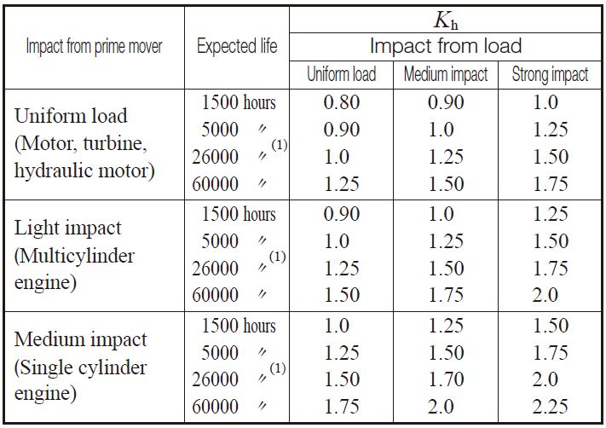
Engrenagens tipo coroa e sem fim
Fator de serviço, K_{h}:

Slide 22
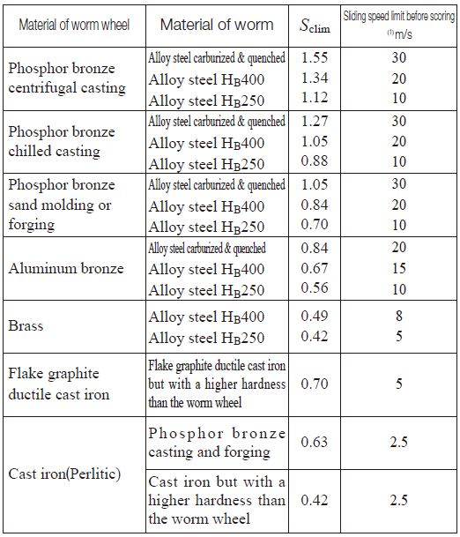
Engrenagens tipo coroa e sem fim>
Pressão de contato admissível, S_{clim}:
S_{clim} em [kgf/mm^{2]}

